Slide 1
Проект «ClockWerk»
Работу выполнили: Смальков Никита и Захаров Сергей

Slide 2
Цели
Создание робота «ClockWerk»,сделанного из деталей «Мindstormseducation» 8547 и программирования в среде LEGO MINDSTORMS NXT 2.0, предназначенного для игровых целей.

Slide 3
Задачи
- познакомиться со средой программирования LEGO MINDSTORMS NXT 2.0;
- изучить циклические, разветвляющиеся конструкции, возможности выполнения параллельных задач в среде LEGO MINDSTORMS NXT 2.0;
- разработать кинематическую схему модели;
- разработать блок-схему работы устройства;
- выполнить конструкцию из деталей «Мindstormseducation» 8547;
- составить программу для блока управления NХТ в программе LEGO MINDSTORMS NXT 2.0;
- провести эксперимент, внести корректировки (по мере необходимости);
- подготовить фото и видео материал действующего устройства;
- оформить материалы проекта.

Slide 4
Описание модели
Устройство «ClockWerk», предназначен для игровых целей.
Устройство определяет расстояние до цели, отъезжает на нужное ему расстояние и поражает цель своим крюком.

Slide 5
Для создания модели использовны:
- блок управления NXT;
- 1ультразвуковой датчик;
- 3 сервомотора;
- строительные элементы конструктора «Мindstormseducation» 8547.

Slide 6
Блок-схема

Slide 7
Кинематическая схема:

Slide 8
Программа, созданная в среде LEGO MINDSTORMS NXT 2.0;

Slide 9
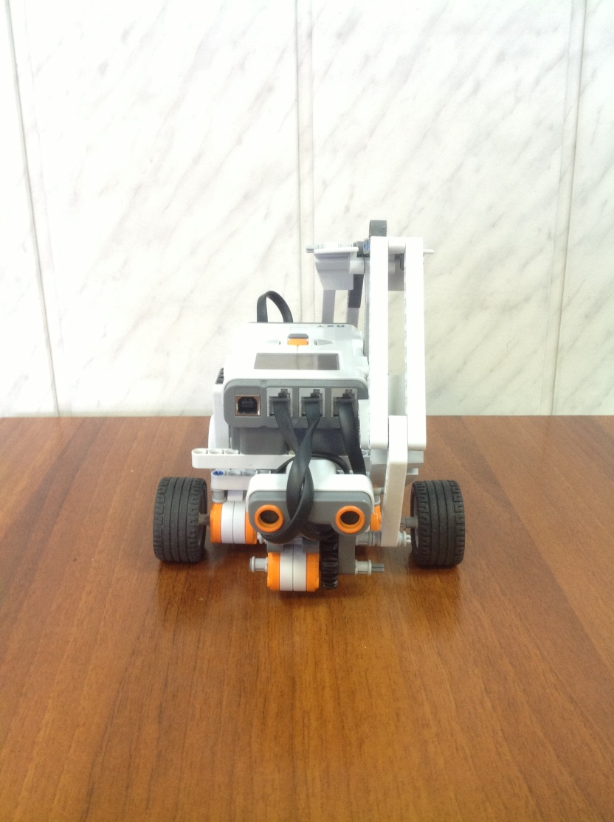
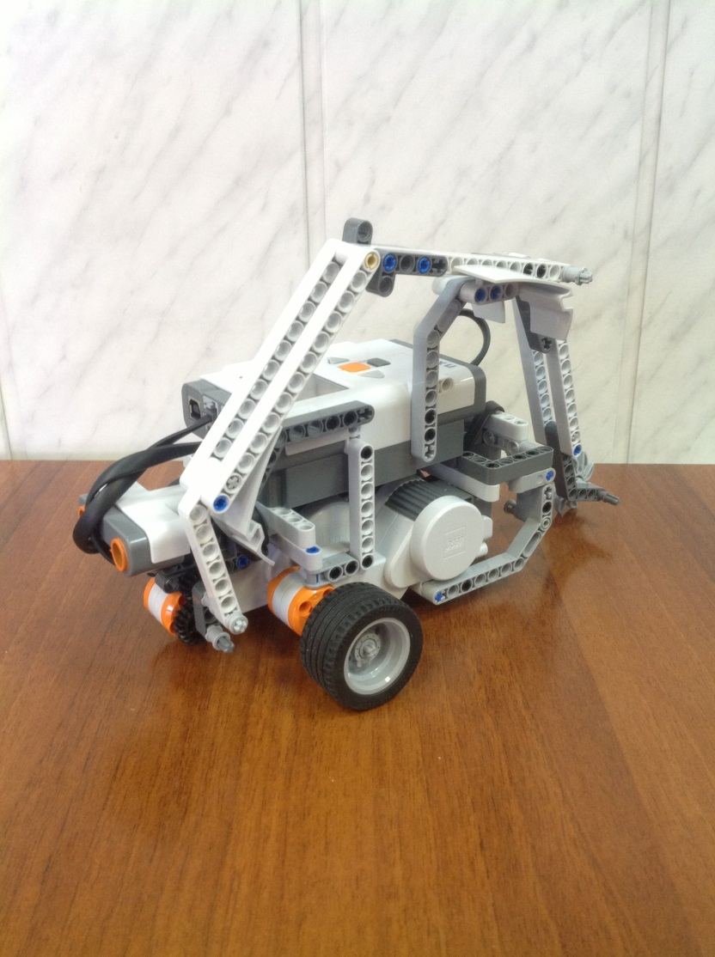
Наш робот:

